Slide 1
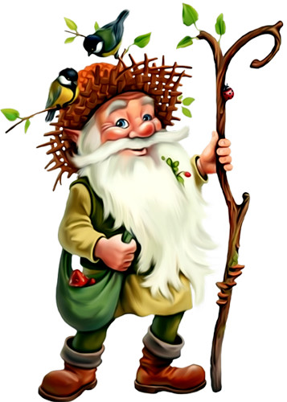
Тропа Деда
Природоведа
ЭКОЛОГИЧЕСКАЯ ТРОПА ДОУ
Особенности организации работы по формированию экологической культуры дошкольников
МБДОУ «ДЕТСКИЙ САД № 35»
Г.ДЗЕРЖИНСК
2022г
Адрес нахождения: Нижегородская область,
г Дзержинск, посёлок Желнино,
улица Кооперативная ,дом 40

Slide 2
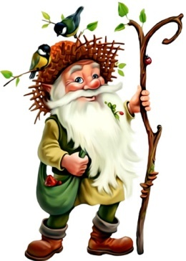
ЭКОЛОГИЧЕСКАЯ ТРОПА Деда Природоведа
«Мы в любое время года ходим тропами природы»
Один из важнейших компонентов экологической развивающей среды в детском саду — экологическая тропа, которая позволяет дошкольнику наглядно позна комиться с разнообразными процессами, происходящими в природе, изучить живые объекты в их естественном природном окружении, получить навыки простейших экологических исследований,
Цель создания тропы :создание условий для формирования у ребенка элементов экологической культуры, экологически грамотного поведения в природе, гуманного отношения к живым объектам.

Slide 3
ЭКОЛОГИЧЕСКАЯ ТРОПА Деда Природоведа
Задачи проекта:
- разработать и внедрить в практическую деятельность объекты для ознакомления детей с окружающим их миром;
- обогащать и систематизировать знания детей средствами экологической тропы;
- познакомить с разными объектами живой природы и показать ее взаимосвязь с окружающим миром;
- формировать у детей экологически грамотное поведение в природе, безопасное как для дошкольников, так и для самой природы;
- воспитывать у дошкольников эстетические чувства, умение замечать и беречь красоту окружающей природы;
- способствовать повышению профессиональной компетентности педагогов в вопросах создания эколого–развивающей среды и проведения экскурсий по объектам экологической тропы;
- повысить экологическое просвещение родителей.

Slide 4
ЭКОЛОГИЧЕСКАЯ ТРОПА Деда Природоведа
Работа по созданию экотропы проводится в несколько этапов
Первый этап организационный - создается инициативная группа по организации учебной экологической тропы. На этом этапе определяются задачи, объем работы, порядок действий. Составляется общий план работы по созданию экотропы и план действий.
Второй этап – прокладка маршрута экотропы и составление картосхемы
Третий этап – оформление и благоустройство экотропы.
Четвертый этап – начало работы экотропы. Важным требованием к созданию учебной экотропы является принятие официального документа - паспорта экологической тропы. Паспорт утверждается заведующей детского учреждения.
Экологическая тропа– специально оборудованный в образовательных и воспитательных целях маршрут, проходящий через различные природные объекты, имеющие эстетическую, природоохранную и историческую ценность, на котором дошкольники получают информацию об этих объектах.

Slide 5
ЭКОЛОГИЧЕСКАЯ ТРОПА Деда Природоведа
Ожидаемые результаты
Дети: Расширение знаний и представлений детей о бережном, созидательном отношении к природе. Формирование у детей гуманистической направленности поведения в окружающих природных условиях. Содействовать развитию представлений о растительном и животном мире
Родители: Активное включение в совместные с детьми мероприятия экспериментально-познавательного, трудового и экскурсионного характера.
Педагоги: Обогащение методической базы ДОУ дидактическими материалами экологического направления. Презентация проекта на методическом объединении Повышение педагогической компетентности воспитателей по расширению экологических знаний у детей.

Slide 6
ЭКОЛОГИЧЕСКАЯ ТРОПА Деда Природоведа
Формы и методы работы с детьми на экологической тропе:
Экологические беседы;
Наблюдения в природе;
Экскурсии в природу;
Целевые прогулки Экологические конкурсы;
Решение экологических ситуативных задач;
Чтение художественной литературы;
Обсуждение и проигрывание ситуаций;
Трудовой десант;
Труд в природе;
Экологические развлечения, досуги, праздники;
Экологические игры ( дидактические, имитационные, игры- путешествия, сюжетно-ролевые игры, соревновательные, подвижные;
Инсценировки, театрализации.

Slide 7
ЗНАКОМЬТЕСЬ! ХОЗЯИН ТРОПЫ - Дед Природовед
Роль персонажа Деда Природоведа :
Показывает объекты экологической тропы.
Расширяет представления детей о погодных изменениях в природе.
Формирует бережное отношение к окружающей природе.
Даёт элементарные представления о взаимосвязи человека и природы.
Сопровождает экскурсии по тропе.

Slide 8





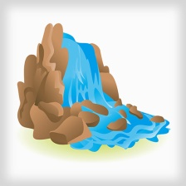














Система знаков для детей

Slide 9
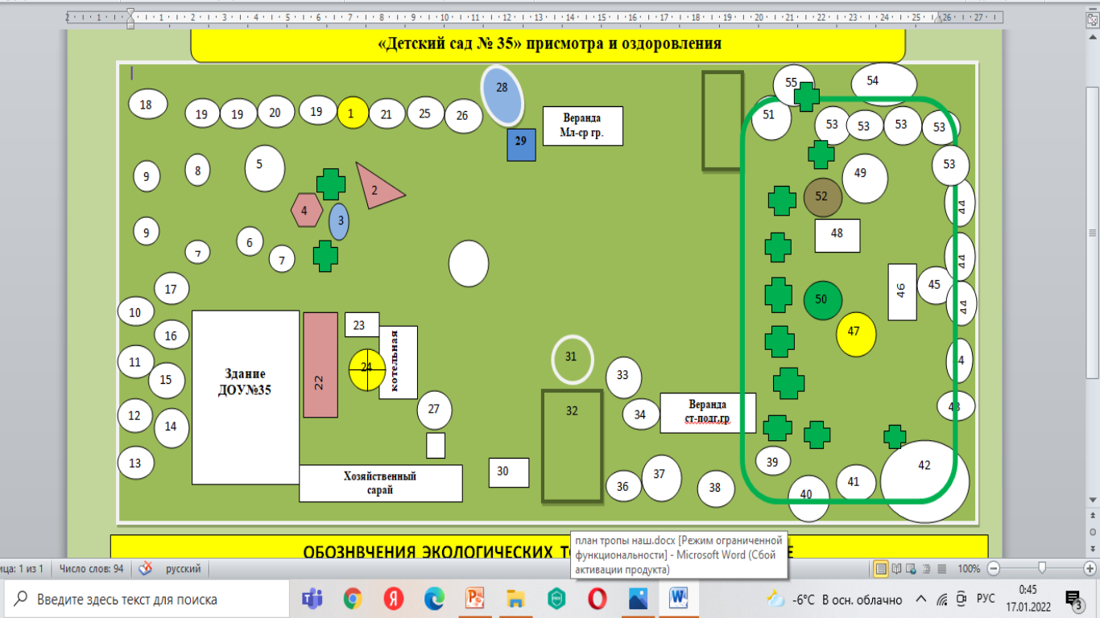
ЭКОЛОГИЧЕСКАЯ ТРОПА Деда Природоведа план –схема экологической тропы

Slide 10
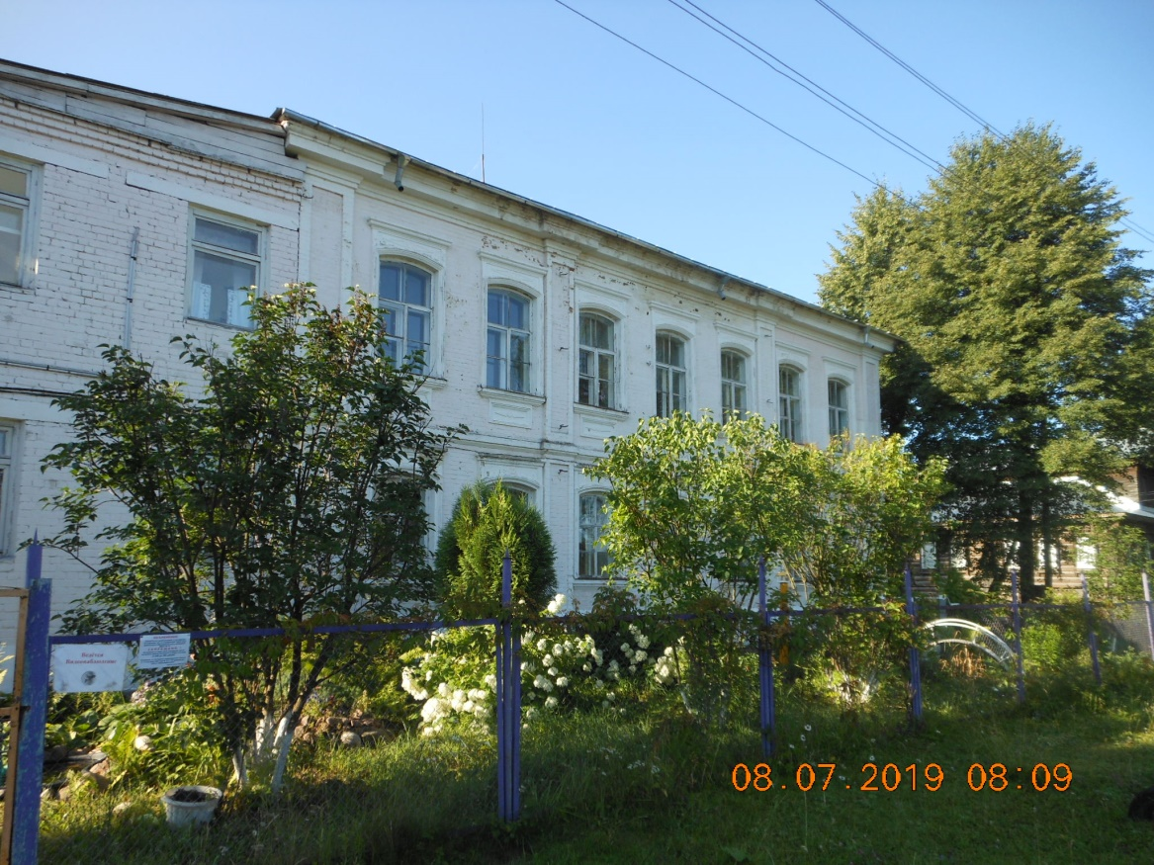
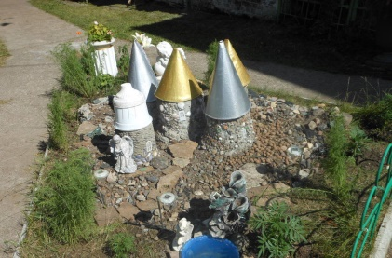
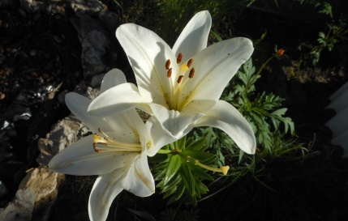
ЭКОЛОГИЧЕСКАЯ ТРОПА Деда Природоведа
ОБЪЕКТЫ ЭКОЛОГИЧЕСКОЙ ТРОПЫ
ЦВЕТНИКИ
ДЕКОРАТИВНЫЕ И ЯГОДНЫЕ КУСТАРНИКИ (ПОЛИСАДНИК)
ЗОНЫ ОТДЫХА
УЧАСТКИ ГРУПП
ДЕРЕВЬЯ ЛИСТВЕННЫЕ И ХВОЙНЫЕ
ТРОПА ЗДОРОВЬЯ (СПОРТИВНАЯ ПЛОЩАДКА)
ОГОРОДИК БАБУШКИ АГАФЬИ
ФРУКТОВО-ЯГОДНЫЙ САД
УГОЛОК ЛЕСА
МУЗЕЙ ПОД ОТКРЫТОМ НЕБОМ
(ПОЛЯНА ПНЕЙ)
ЛЕСНАЯ АПТЕКА
МЕТЕОПЛОЩАДКА

Slide 11
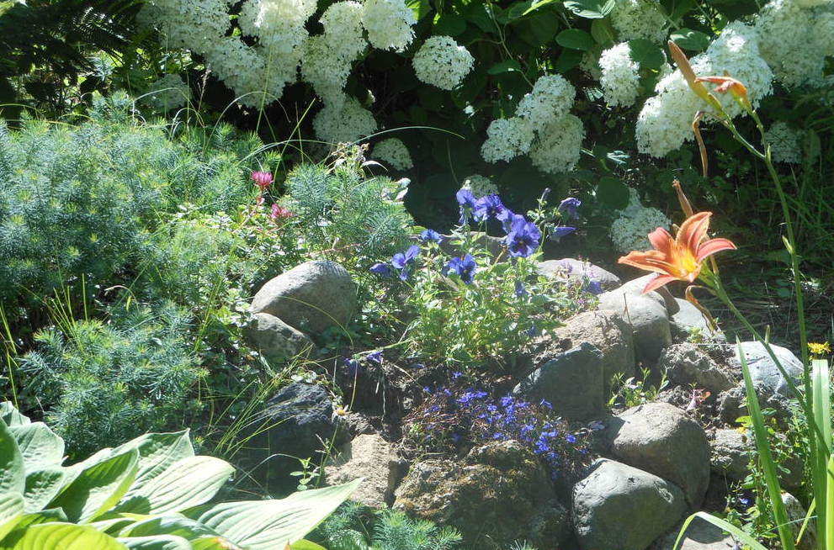

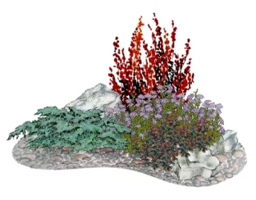


«АЛЬПИНАРИЙ»
ВОДОПАД ИЗ ГОЛУБЫХ ЦВЕТОВ
ЛОБЕЛИЯ
АЛИССУМ
БАРВИНОК РАВЯНИСТЫЙ
ЖИВУЧКА ПОЛЗУЧАЯ
ЗВЕРОБОЙ
МОЛОЧАЙ
ФИАЛКА
ВИОЛА
ХОСТА

Slide 12
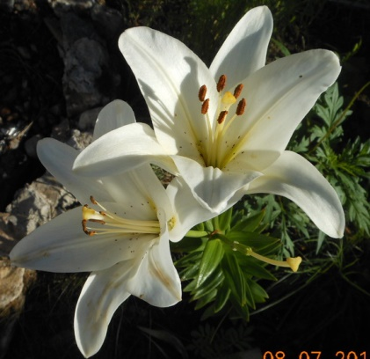

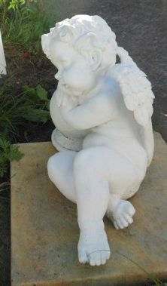
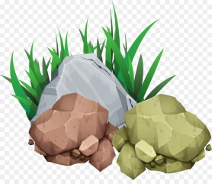



«КАМЕННЫЕ ЗАМКИ»
МАЛЫЕ СКУЛЬПТУРНЫЕ ФОРМЫ
ЗАМКИ ИЗ РАЗОГО ВИДА КАМНЕЙ
ГОЛЫШ
КЕРАМЗИТ
ЦЕМЕНТ
РАКУШЕЧНИК
НАТУРАЛЬНЫЙ ПРИРОДНЫЙ КАМЕНЬ
ГРАНИТНАЯ КРОШКА
МИНИ- ВОДОЁМ
ЦВЕТОЧНЫЕ КУЛЬТУРЫ

Slide 13
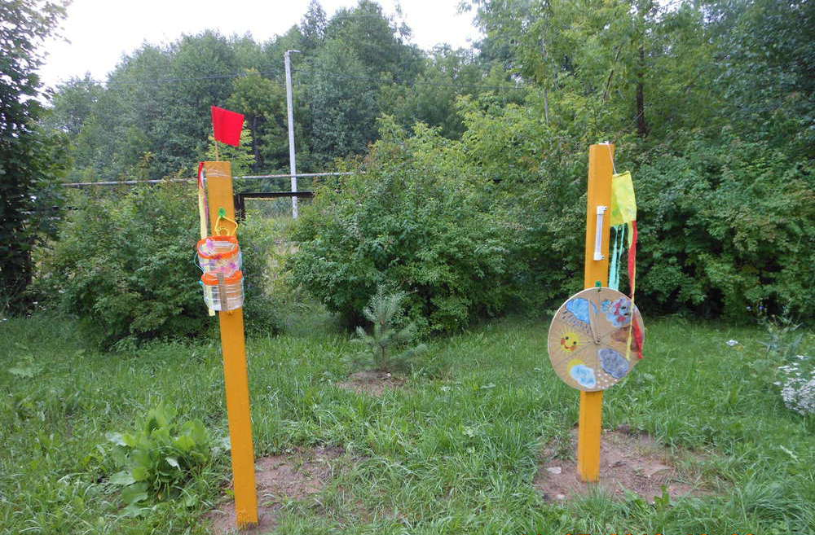
Экологический объект «МЕТЕОПЛОЩАДКА» Метеостанция- площадка для организации, наблюдений и изучения явлений природы( осадки,направление ветра )
ОБОРУДОВАНИЕ:
ТЕРМОМЕТР
ВЕТРОВОЙ РУКАВ
ОСАДКОМЕР
ВИЗУАЛИЗАТОР ПОГОДЫ
МОДЕЛЬ ЧАСТЕЙ СУТОК
СОЛНЕЧНЫЕ ЧАСЫ
ЛОВЕЦ ОБЛАКОВ
МЕРЗЛОМЕТР
ЭКСПЕРИМЕНТАЛЬНАЯ ПЛОЩАДКА ДЛЯ ОПЫТОВ

Slide 14
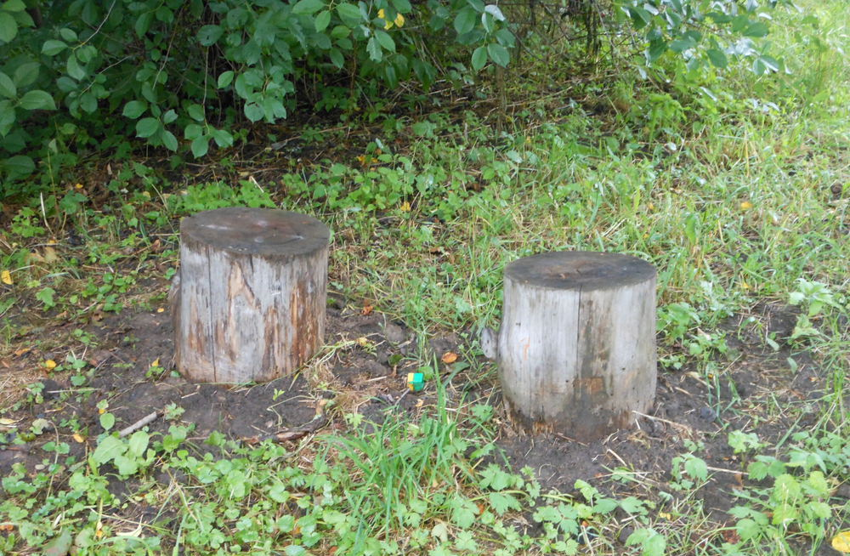
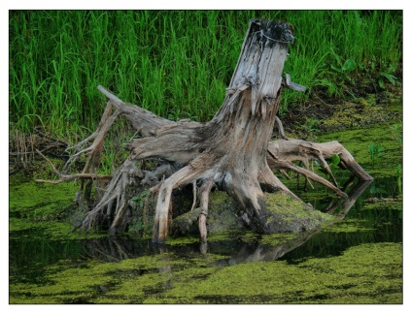
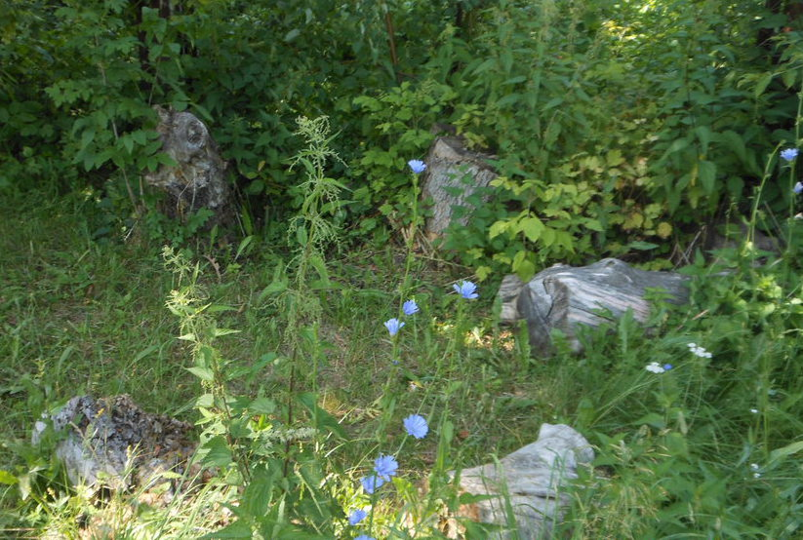
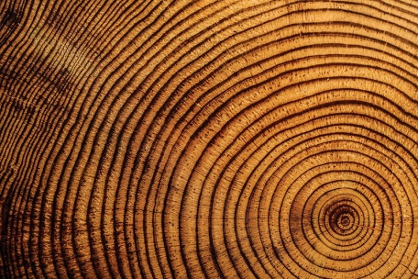
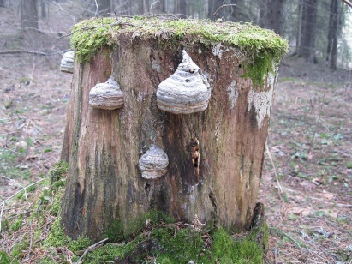
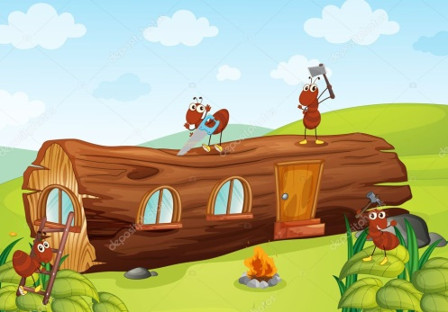


МУЗЕЙ ПОД ОТКРЫТЫМ НЕБОМ «ПОЛЯНКА ПНЕЙ» « Пень» - жилище для мелких организмов: насекомых, пауков, грибов, лишайников, мхов. наблюдения за пнем помогают детям понять круговорот веществ в природе .
ГОДОВЫЕ КОЛЬЦА
ПНЯ
ПЕНЬ-ДОМ ДЛЯ НАСЕКОМЫХ И ЖИВОТНЫХ

Slide 15
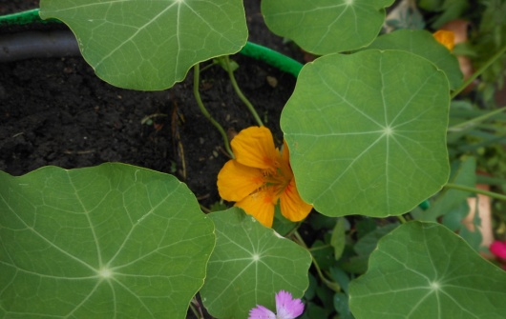
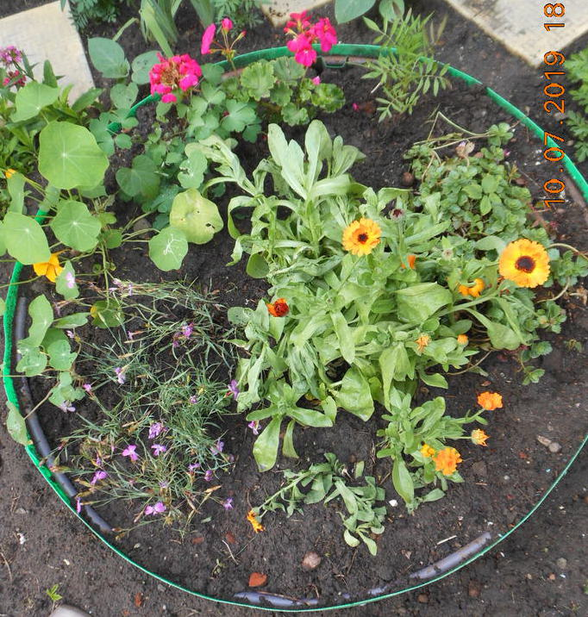
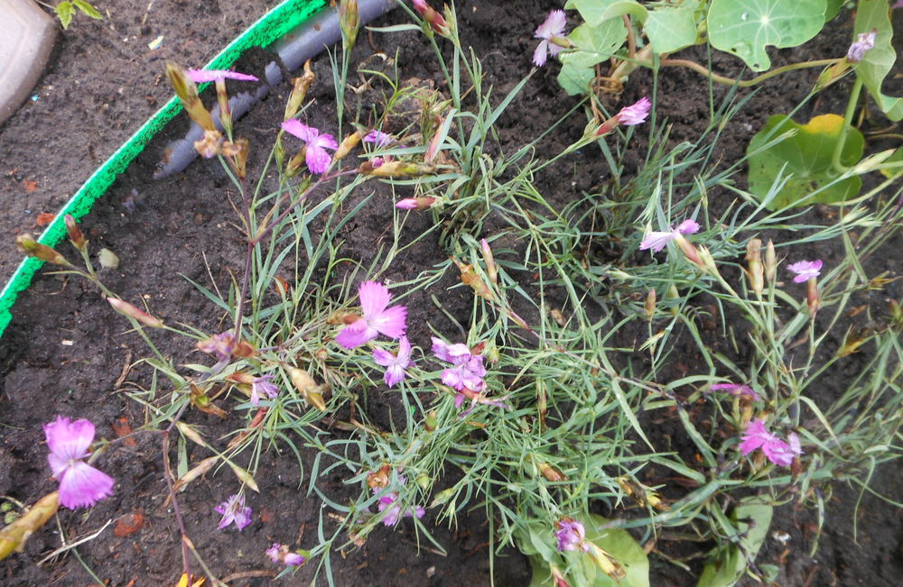
Экологический объект «ЦВЕТОЧНЫЕ ЧАСЫ»
РАСТЕНИЯ:
Календула
Часики
Герань
Настурция
бархатцы

Slide 16
ЭКОЛОГИЧЕСКАЯ ТРОПА Деда Природоведа
Информационный стенд При входе на территорию детского сада родителей встречает фигурка Деда Природоведа, который является логотипом на табличках тропы, живет на информационном столбе, делясь со всеми полезной информацией. Такой информационный стенд позволяет в доступной форме донести до родителей любую информацию.

Slide 17
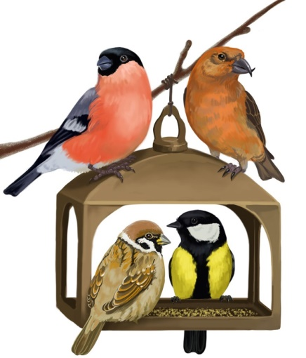
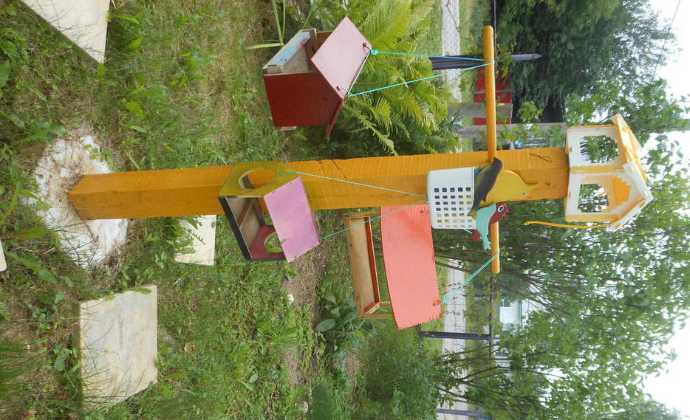






«ПТИЧИЙ СТОЛБ» Задачи этого объекта –знакомить с повадками, условиями жизни птиц, рассказывая о пользе птиц, о рационе питания разных видов птиц, развивать познавательную способность дошкольников.
НАБЛЮДЕНИЯ ЗА ПТИЦАМИ
ПОИЛКИ
КОРМУШКИ
ДИДАКТИЧЕСКОЕ ПОСОБИЕ «ПТИЦЫ»

Slide 18
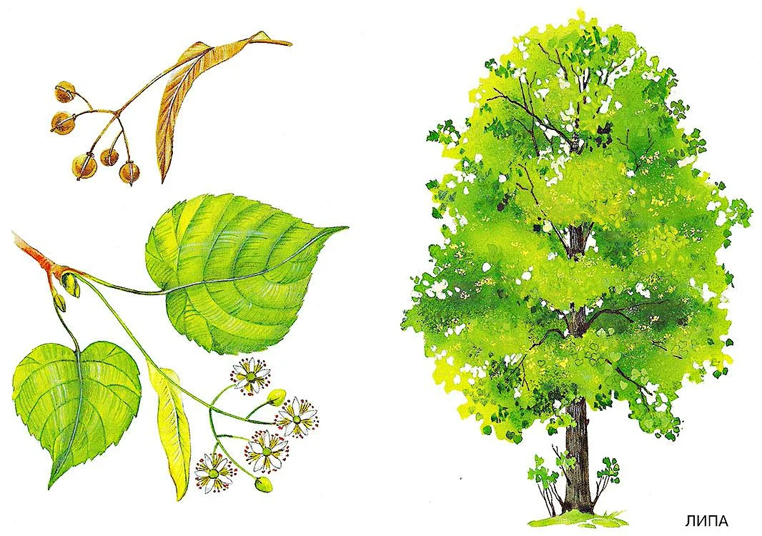
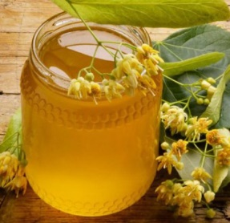
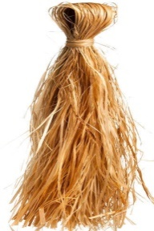
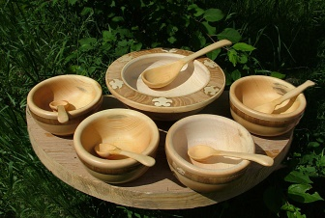
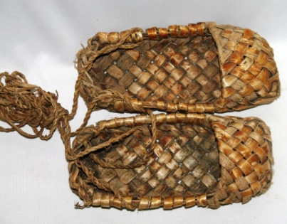

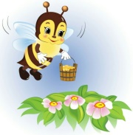
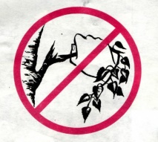
Экологический объект ДЕРЕВО «ЛИПА»
ИЗДЕЛИЯ ИЗ ЛИПЫ:
ЛЫКО (МОЧАЛО)
ИГРУШКИ
ЛАПТИ
МЁД
ЛИПОВЫЙ ЦВЕТ
ПОСУДА
СТРОИТЕЛЬНЫЙ МАТЕРИАЛ

Slide 19
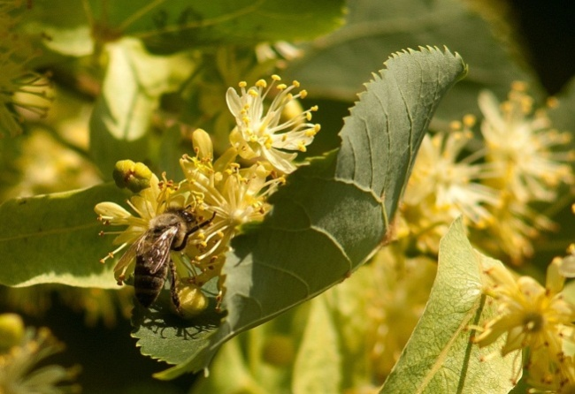
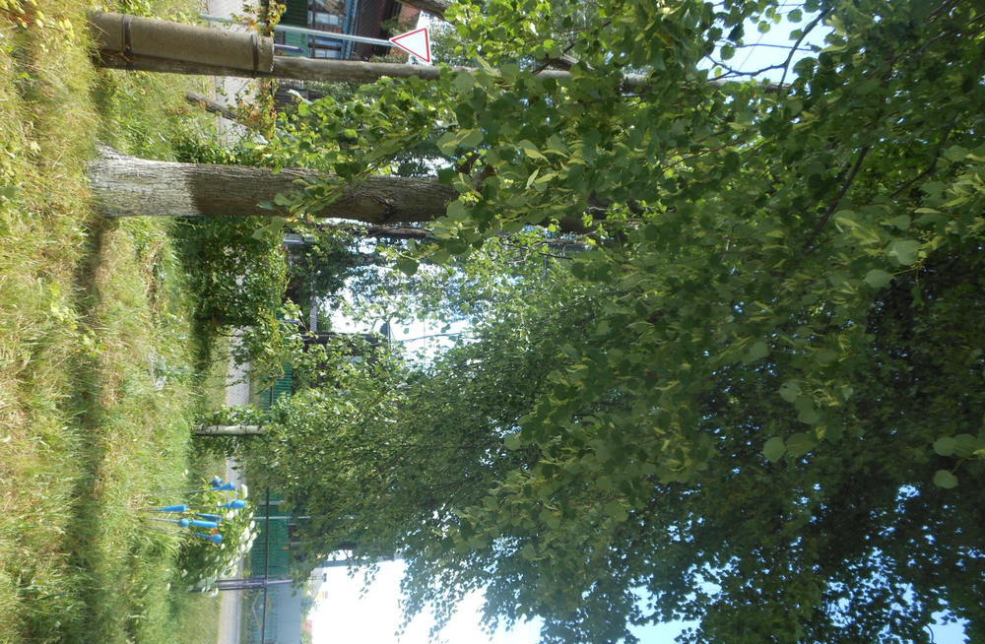
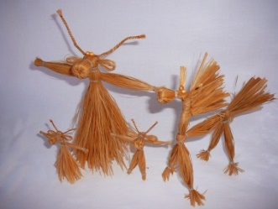
Экологический объект «ЛИПОВАЯ АЛЛЕЯ»
Экологический объект «ЛИПОВАЯ АЛЛЕЯ»
ИЗДЕЛИЯ ИЗ ЛИПЫ:
ЛЫКО (МОЧАЛО)
ИГРУШКИ
ЛАПТИ
МЁД
ЛИПОВЫЙ ЦВЕТ
ПОСУДА
СТРОИТЕЛЬНЫЙ МАТЕРИАЛ

Slide 20
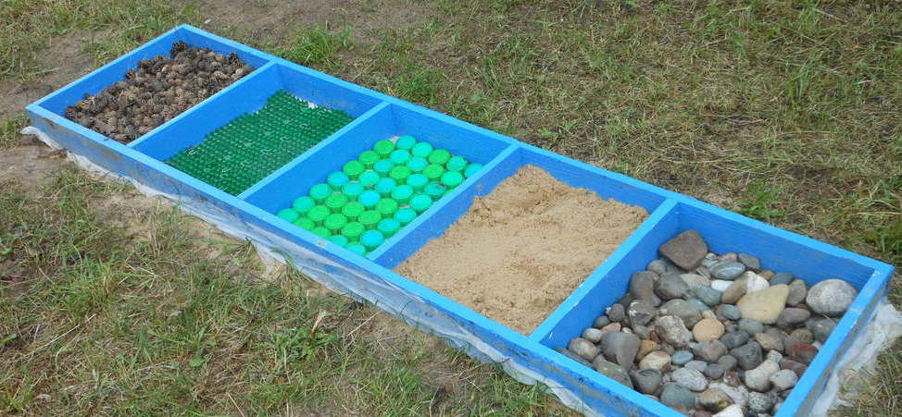


«ТРОПА ЗДОРОВЬЯ» Тропа здоровья Спортивная площадка для физического развития и оздоровления детей.
ТРОПА ЗДОРОВЬЯ выполнена из естественных материалов в форме небольших отрезков, мощенных разнофактурным природным материалом.
Позволяет проводить профилактику и коррекцию здоровья детей в игровой форме.

Slide 21
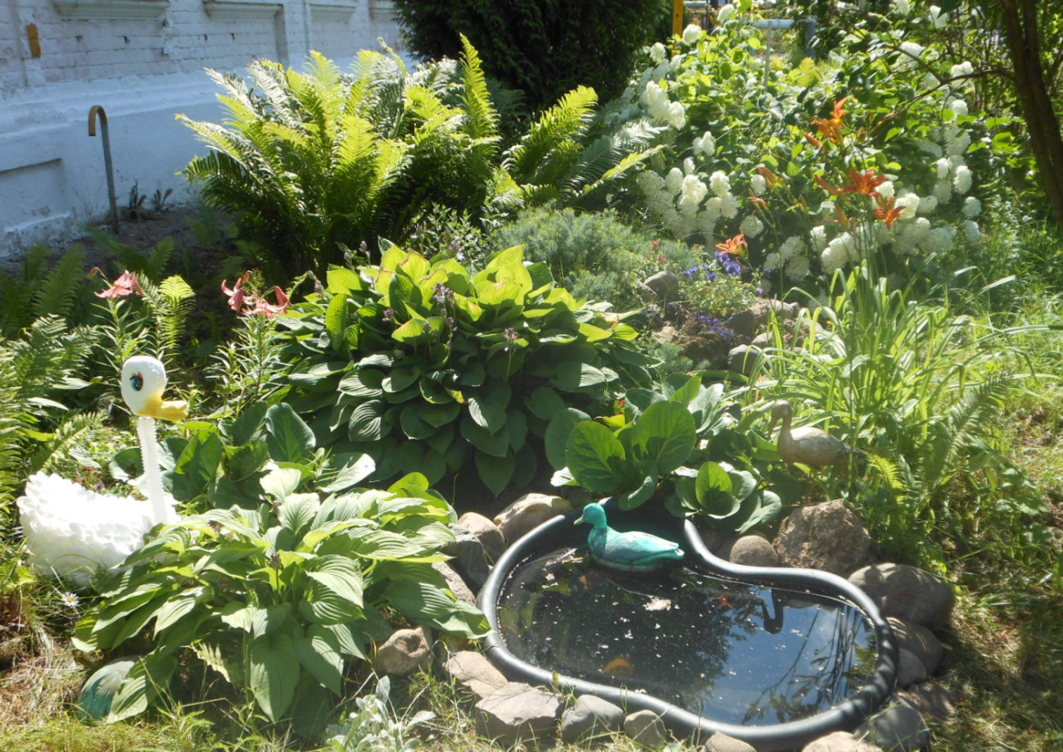
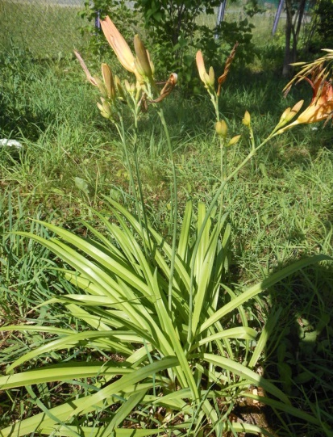



«МАЛЕНЬКИЙ ПРУДИК» На этом объекте дети получают знания о жителях и растениях водоема, проводят наблюдения за ними
РАСТЕНИЯ:
-бадан
-хоста
-тигровая лилия
-лилейник
-папоротник

Slide 22
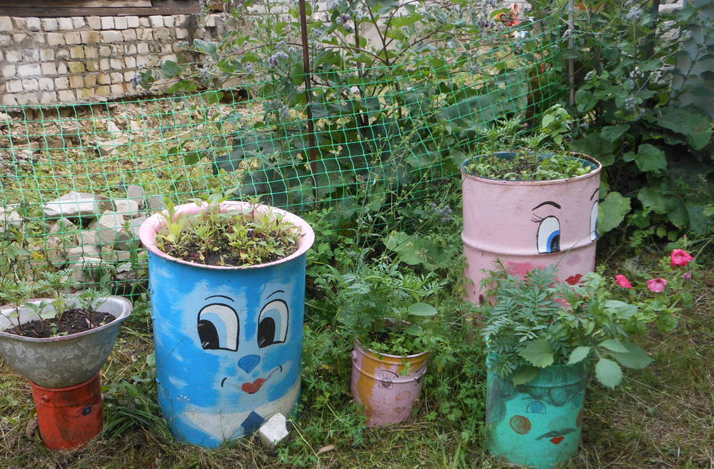
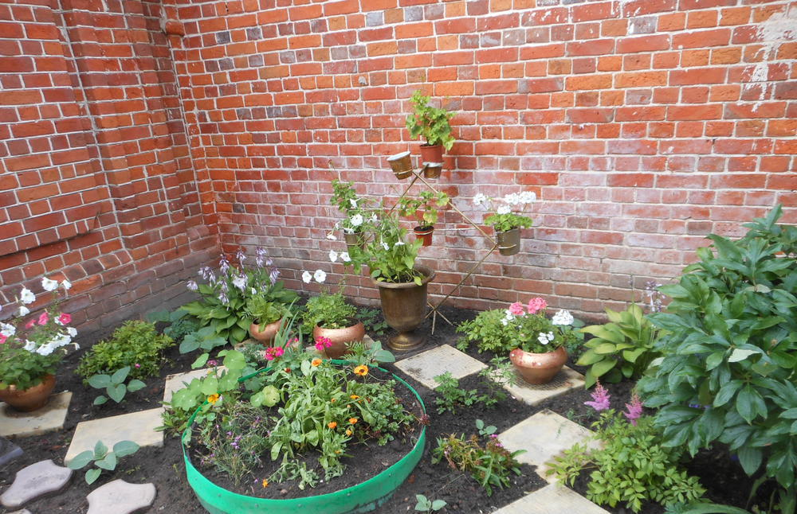
Экологический объект «ЦВЕТНИКИ»
Задача – уточнить представления детей о цветниках, разнообразии цветущих растений, их названия, строение, способы ухода, условия роста. Учить понимать пользу и значения для хорошего настроения и самочувствия

Slide 23
ЭКОЛОГИЧЕСКАЯ ТРОПА Деда Природоведа
Деревенский дворик Позволяет познакомить детей с домашними птицами и животными: особенностями их внешнего облика, поведением, способами передвижения, повадками, питанием, рассказать о том, какую пользу они при носят человеку, дать представления о содержании и кормлении домашних животных, объяснить, как тесно жизнь этих животных связана с человеком.

Slide 24
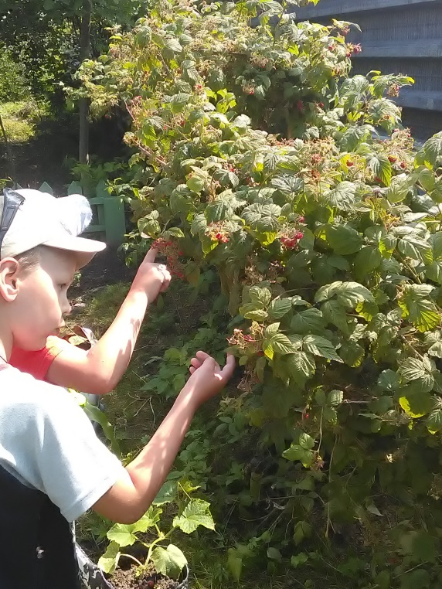
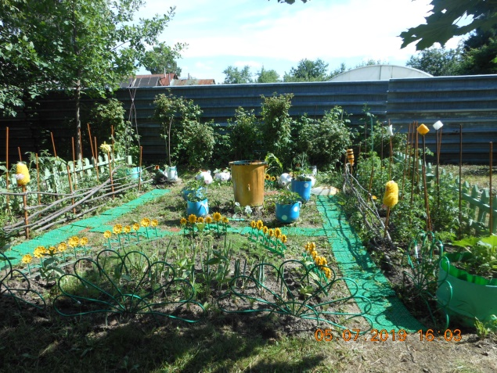
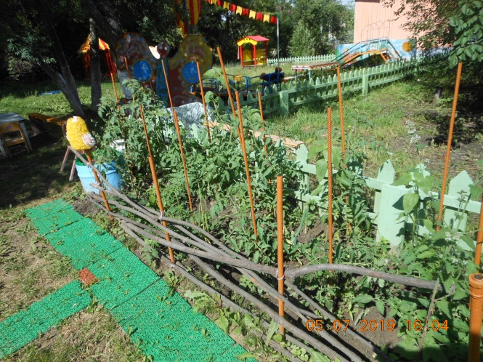
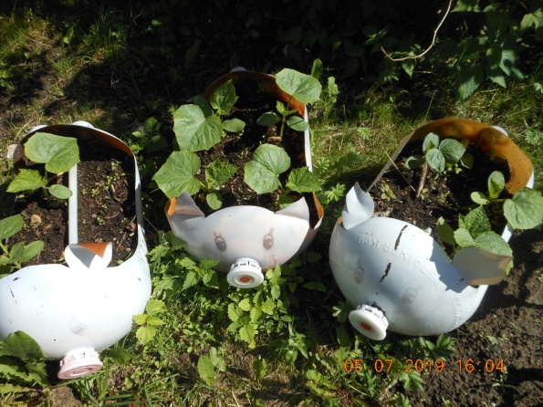
Экологический объект «Огород Бабки Агафьи»

Slide 25
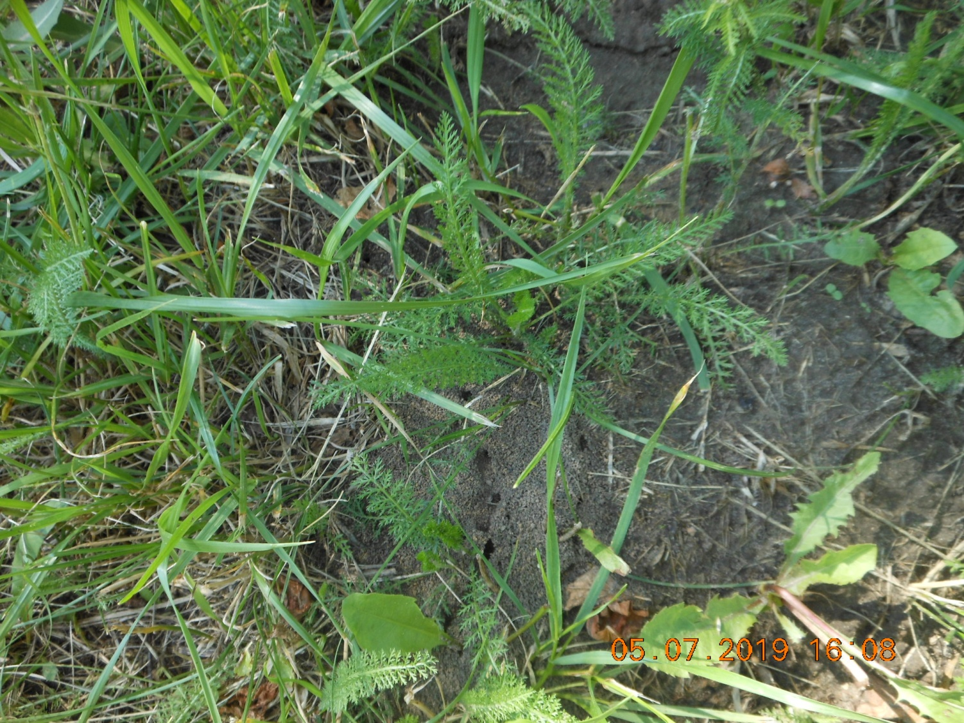
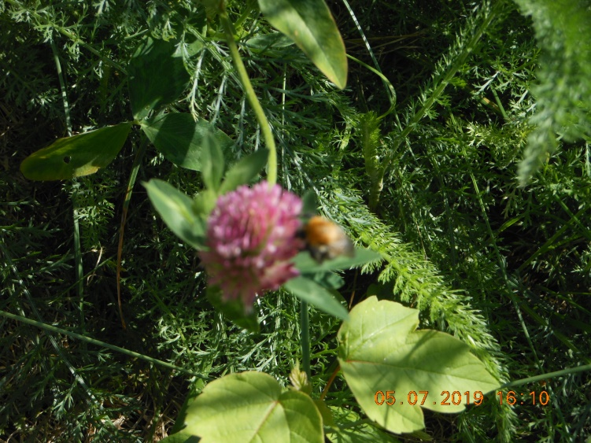
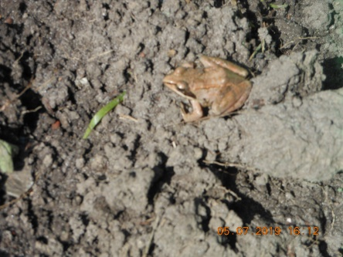
Экологический объект
«Муравейник»
Муравейник. Задача этого объекта – углубить знания детей о муравьях, их образе жизни; сформировать представления о роли муравьёв в жизни леса, воспитывать бережное отношение к муравьям.
Лужайка с насекомыми- эта зона для организации наблюдений за растениями (одуванчиками, ромашками, клевером, травами), насекомыми.

Slide 26
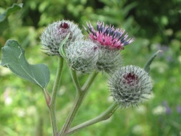
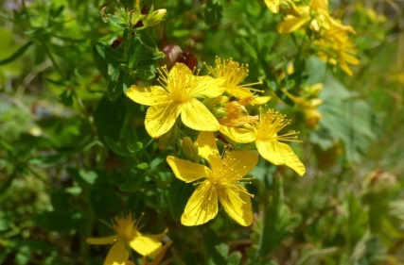
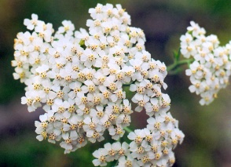
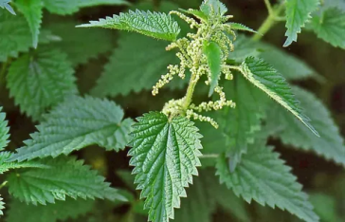







«ЛЕСНАЯ АПТЕКА» Задача – создание условий для формирования у детей знаний о лекарственных растениях

Slide 27




Экологический объект
РАСТЕНИЯ:

Slide 28








Экологический объект «СОСНА»

Slide 29




МБДОУ «ДЕТСКИЙ САД № 35» Экологический объект «ТУЯ»

Slide 30





МБДОУ «ДЕТСКИЙ САД № 35» Экологический объект ЦВЕТУЩИЙ КУСТАРНИК «ГОРТЕНЗИЯ»

Slide 31







МБДОУ «ДЕТСКИЙ САД № 35» Экологические объекты ЯГОДНЫЕ КУСТАРНИКИ «ЧЕРНАЯ И КРАСНАЯ СМОРОДИНА»

Slide 32





МБДОУ «ДЕТСКИЙ САД № 35» Экологический объект «АЙВА»
ДЕКОРАТИВНЫЙ КУСТАРНИК АЙВА

Slide 33





Экологический объект «СКАЗОЧНОЕ ПТИЧЬЕ ДЕРЕВО»

Slide 34


МБДОУ «ДЕТСКИЙ САД № 35» Экологический объект
РАСТЕНИЯ:

Slide 35




МБДОУ «ДЕТСКИЙ САД № 35» Экологический объект «Камень, поросший мхом»
виды мха:
Дубовый
Кукушкин лён
Сфагнум

Slide 36





Экологический объект «ГРИБНОЙ ПЕНЬ» Экологическая тропинка позволяет более продуктивно использовать обычные прогулки с детьми для экологических занятий и одновременно для оздоровления детей на свежем воздухе. На тропе можно проводить наблюдения, игры, театрализованные занятия, экскурсии.
ПЕНЬ 7 ЛЕТ –ДЕРЕВО ЯБЛОНЯ
ГРИБЫ –
ПИЛОЛИСТНИК ТИГРОВЫЙ

Slide 37



Экологический объект «ИСКУССТВЕННЫЙ ВОДОЁМ» Морской берег «Пляж»- служит для босохождения по песку, камням, что способствует закаливанию.
ИСКУССТВЕННЫЙ ВОДОЁМ
знакомит детей с обитателями водоема, с условиями их жизни, питания.
В оформлении бросовый материал

Slide 38


МБДОУ «ДЕТСКИЙ САД № 35» Экологический объект «РЕПЕЙ»
РАСТЕНИЯ:

Slide 39


Экологический объект «Грибы» Задача этой зоны- уточнить и расширить представления детей о мире грибов. Познакомить детей с правилами безопасного и бережного поведения в лесу при сборе грибов.
На лесной опушке Эта зона может стать основной для реализации природоведческого воспитания дошкольников. Она дает возможность для организации наблюдений за животными родного края (леса), их узнавания.

Slide 40


Экологический объект «Дубок»
РАСТЕНИЯ:

Slide 41








МБДОУ «ДЕТСКИЙ САД № 35» Экологический объект «БЕРЁЗА»
ИЗ БЕРЁЗЫ ДЕЛАЮТ:
СОК БЕРЁЗОВЫЙ
ПОСУДУ ИЗ БЕРЕСТЫ
ВЕНИКИ ДЛЯ БАНИ
МЫЛО
ДЁГОТЬ
МЕБЕЛЬ

Slide 42


ЭКОЛОГИЧЕСКАЯ ТРОПА Деда Природоведа
Мир, окружающий ребенка - это, прежде всего мир природы с безграничным богатством явлений, с неисчерпаемой красотой. Научить детей видеть красоту родной природы, воспитать интерес и бережное отношение к ней - одна из главных задач воспитателей и родителей. Чтобы оберегать и любить родную природу, ее надо знать. Незнание природы часто служит причиной равнодушия, а порой и жестокости по отношению ко всему жвому. Любовь к природе, сознательное, бережное и заинтересованное отношение к ней каждого человека мы воспитываем с раннего детства в семье и в детском саду

